Slide 1
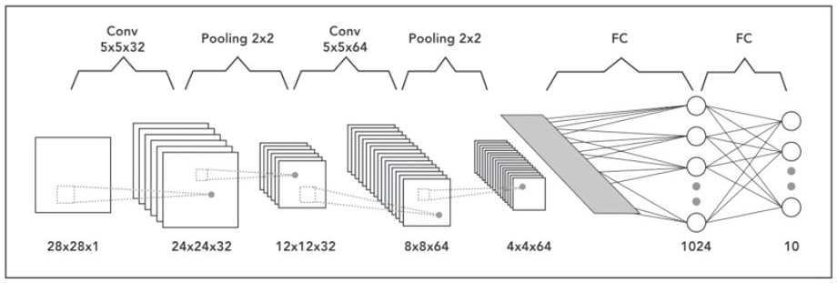
CNN
Convolution Neural Network

Slide 2
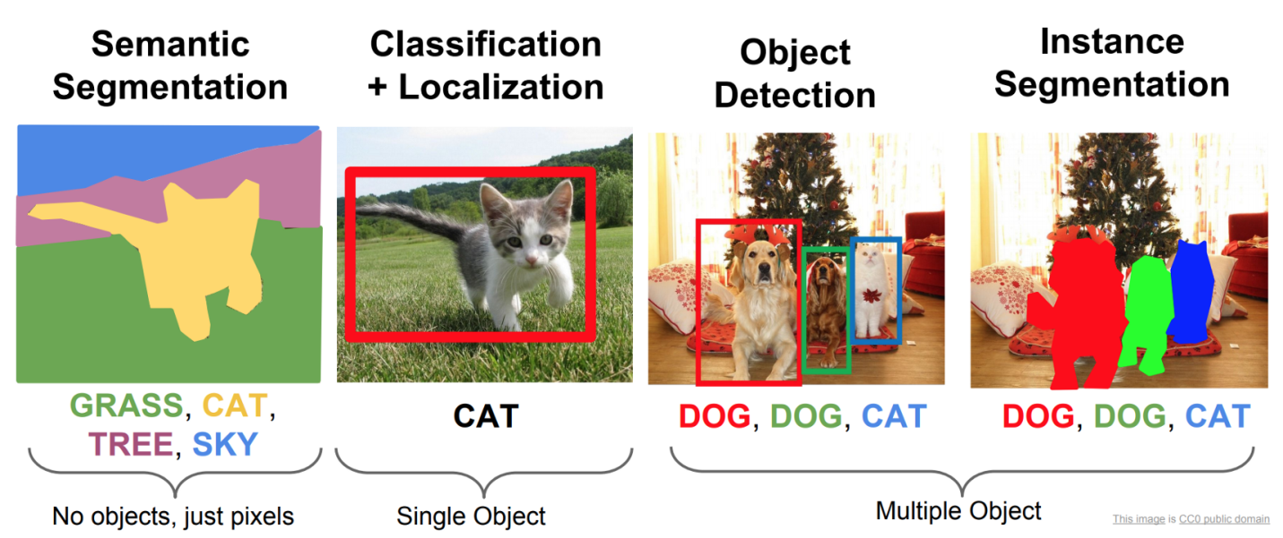
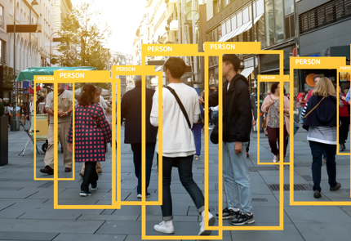
Ứng dụng CNN
Computer vision

Slide 3
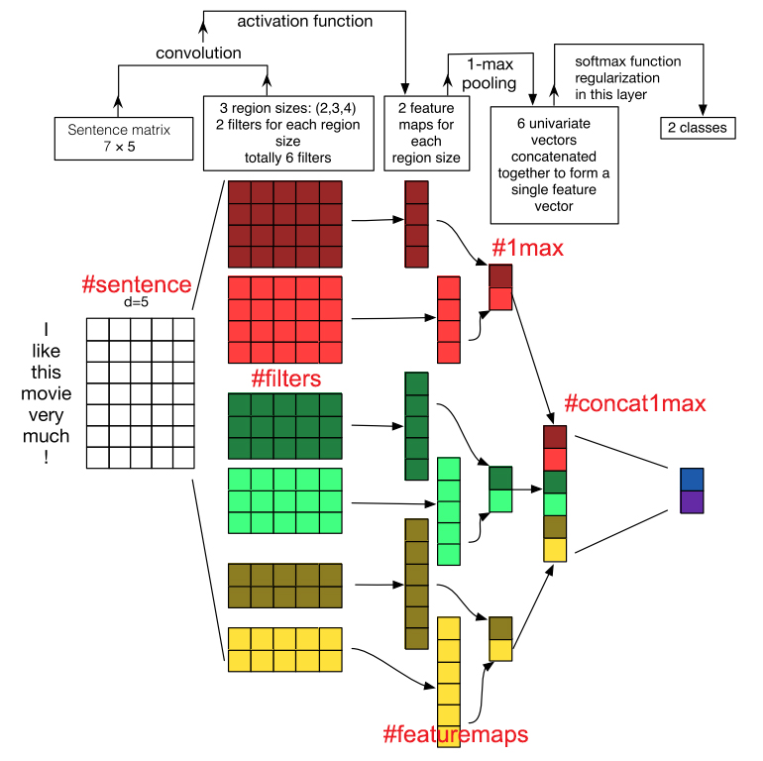
Ứng dụng CNN
NLP

Slide 4
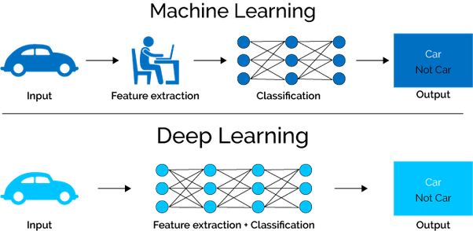
Trích xuất đặc trưng

Slide 5
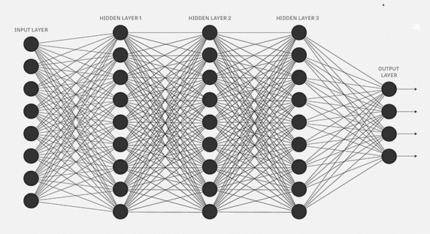
Vấn đề của mạng NN truyền thống
Ví dụ:
Ảnh đầu vào có kích thước 512x512x3 thì trước khi vào mạng thì phải flatten thành 786.342
Nếu layer 1 có số lượng node là 100 thì số lượng weight cho layer 1 là: 78.634.200
Số lượng tham số quá lớn chưa kể phía sau còn có n layers. Dẫn đến tính toán chậm
CNN sinh ra để giải quyết vấn đề này, lấy ra những đặc trưng chính, bỏ đi những đặc trưng không cần thiết

Slide 6
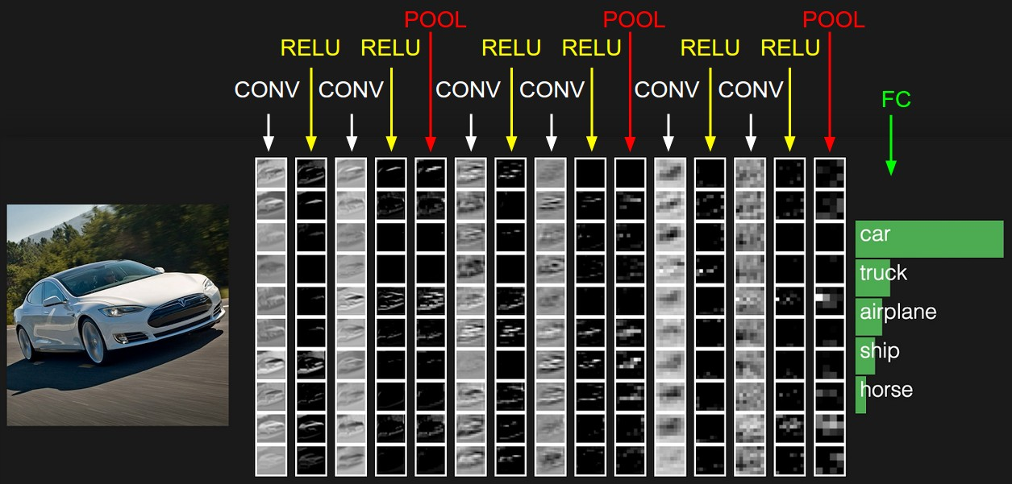
Convolution Layer

Slide 7
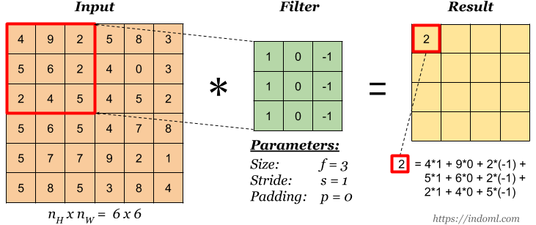
Convolution Layer

Slide 8
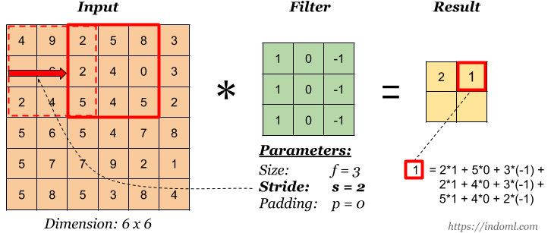
Stride
Stride là số lượng mà bộ lọc di chuyển sau mỗi lần tính toán

Slide 9
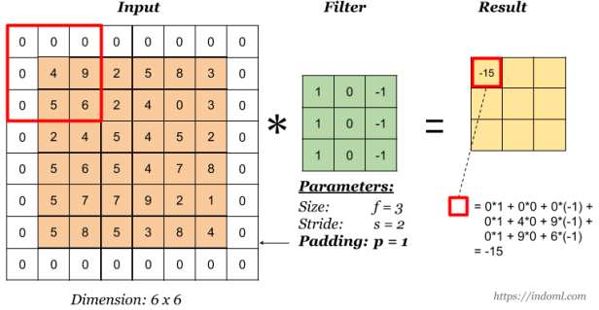
Padding
Một vấn đề rắc rối khi áp dụng các tầng tích chập là việc có thể mất một số điểm ảnh trên biên của ảnh. Vì chúng ta sử dụng bộ lọc nhỏ, với mộ phép tích chập thì ta có thể mất một ít điểm ảnh ở biên, nhưng những mất mát này có thể tích lũy dần qua nhiều lớp tích chập.
=> Giải pháp: chèn thêm các điểm ảnh xung quanh đường biên của bức ảnh đầu vào, làm tăng kích thước của ảnh
Padding trong keras:
valid: không padding
same: padding để kích thước của output bằng với input

Slide 10
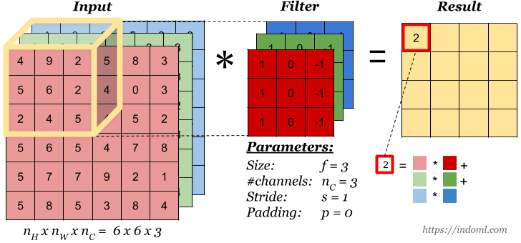
Filter
Khi input có nhiều hơn 1 channel (ảnh RGB), thì filter phải khớp với số lượng channel
Để tính toán ô đầu ra, thực hiện tích chập trên từng channel sau đó cộng các kết quả lại với nhau

Slide 11
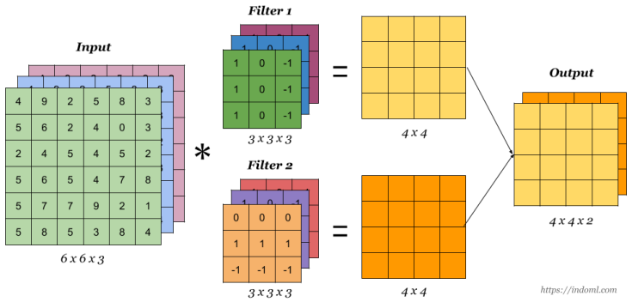
Filter
Trong convolution layer, để trích xuất được nhiều đặc trưng thì người ta sẽ áp dụng nhiểu filter khác nhau trên 1 input.

Slide 12
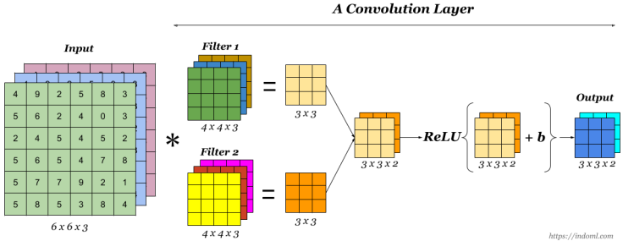
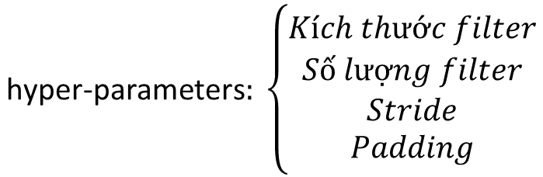
Tóm lại
$$\text{hyper}\text{−}\text{parameters}: \left\{\begin{aligned}Kích thước filter \\ Số lượng filter \\ Stride \\ Padding\end{aligned}\right.$$

Slide 13
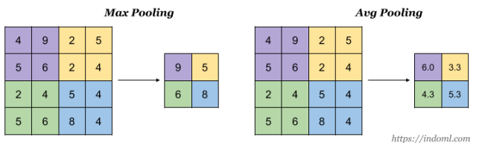
Pooling Layer
Pooling layer được sử dụng để làm giảm kích thước của input và giúp tang tốc độ tính toán, giữ lại các đặc trưng nổi bậc.
Một vài loại pooling: max pooling, avg pooling

Slide 14
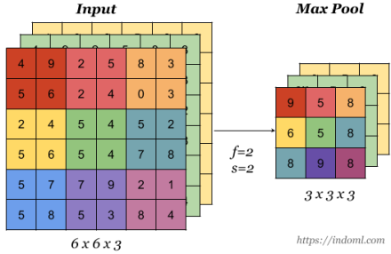
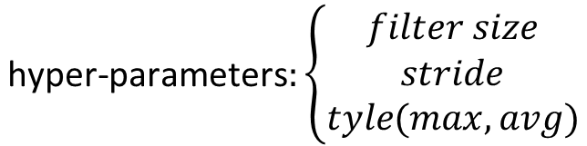
Pooling Layer
$$\text{hyper}\text{−}\text{parameters}:\left\{\begin{aligned}filter size \\ stride \\ tyle(max, avg)\end{aligned}\right.$$

Slide 15
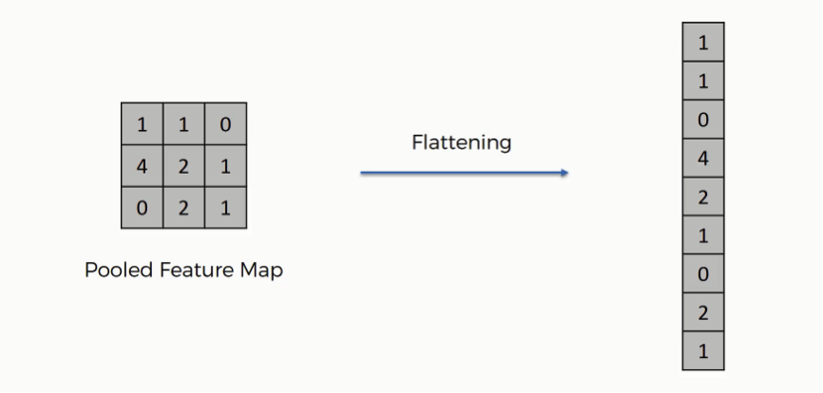
Flatten Layer

Slide 16
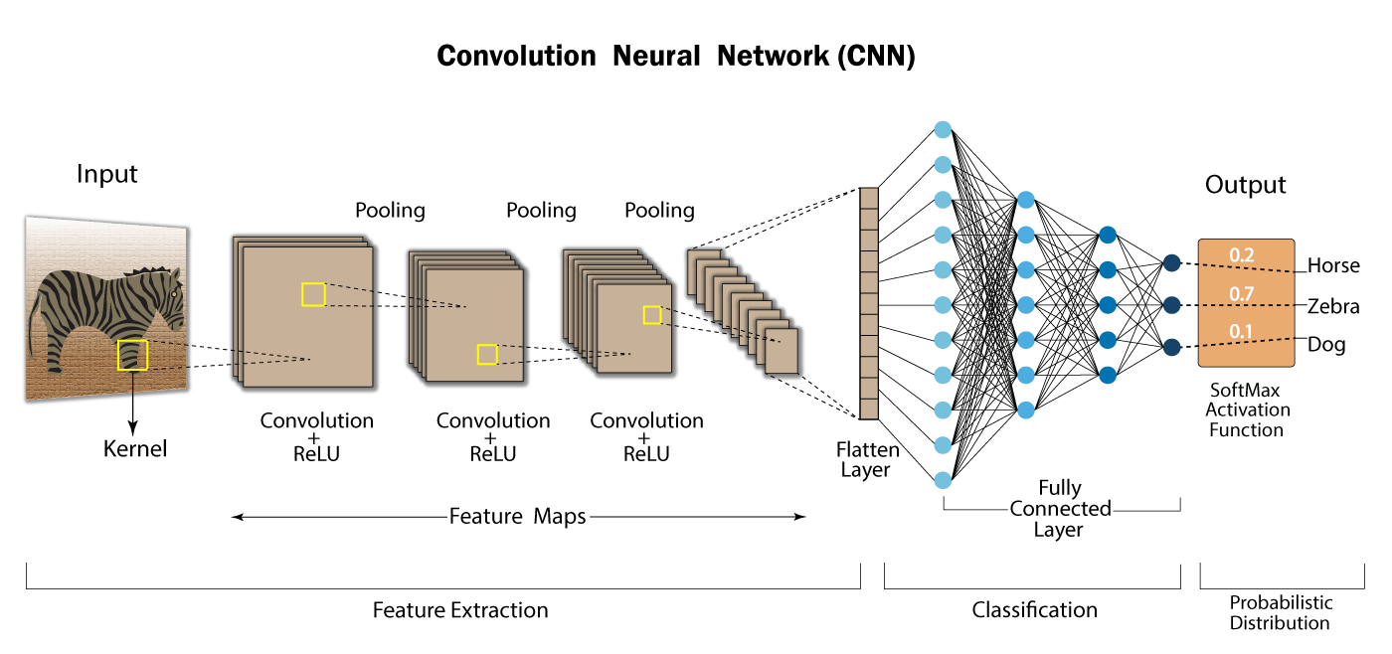

Slide 17
Các bước train model
Khởi tạo các filter, weight và bias bằng cách ramdom giá trị ngẫu nhiên
Đưa tập dữ liệu training vào mô hình, thực hiện forward propagation tìm output là xác suất của từng class
Tính loss, kiểm tra loss đủ nhỏ thì dừng lại
Sử dụng thuật toán Backpropagation để cập nhật lại các parameter cho mô hình
Lập lại từ bước 2 -> 4

Slide 18
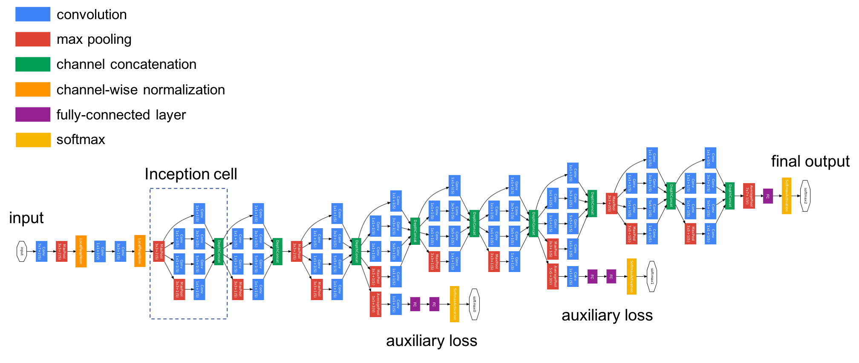
Inception

Slide 19
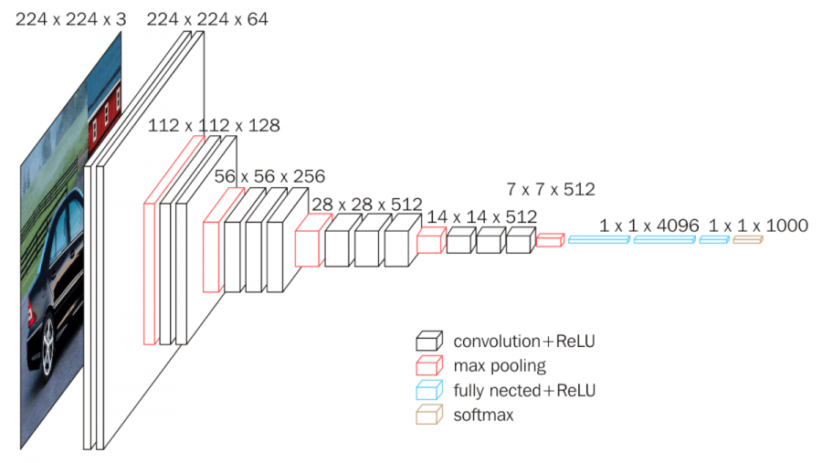
VGG16

Slide 20
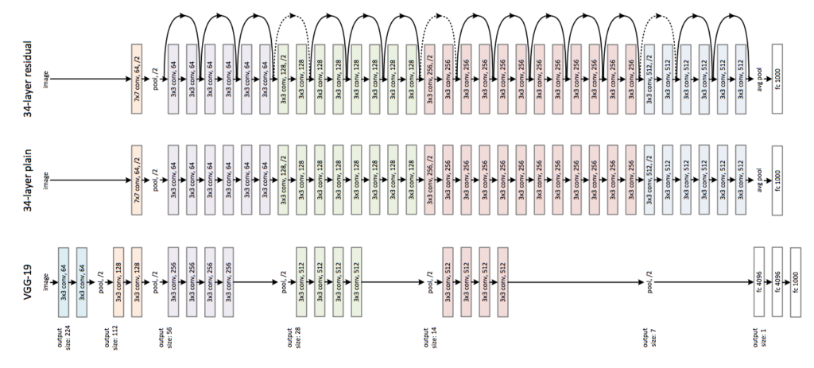
ResNet50

